Slide 1
Inteligencia Artificial II Clase 3
Inteligencia Artificial II - Dazza, Emilio Esteban
Concat, OfType<>, First, Last, FirstOrDefault, LastOrDefault, DefaultIfEmpty, Skip, Take, Any, Count, Zip, SelectMany, Log, NestedQueries
Notes:
Repaso x lo menos 15 min
Que es LINQ
Que es una extensión
Como las creo
Sobre que trabaja LINQ
Que es Where (Que es un predicado, que me devuelve Where)
Where genera una lista mas pequeña que la original ?
Que es Select
Select me transforma una colección de un tipo de dato en otro tipo de dato. (para castear) ?
Entonces Select me sirve para modificar la lista original?
Que es una tupla
Que es un tipo anónimo

Slide 2
.Concat()
Inteligencia Artificial II - Dazza, Emilio Esteban
(IEnum<T>, IEnum<T>) => IEnum<T>
var ambos = lero.Concat(mero);
Concatena dos IEnumerable<T>, creando una lista conjunta.

Slide 3
.Concat()
Inteligencia Artificial II - Dazza, Emilio Esteban
var l1 = new int[4] { 1, 2, 3, 4};
var l2 = new int[3] { 5, 6, 7 };
var r = l1.Concat(l2);
// r = { 1, 2, 3, 4, 5, 6 , 7 }

Slide 4
Inteligencia Artificial II - Dazza, Emilio Esteban
Si tengo una colección de IEnumerable<T>, y quiero filtrar y castear todos aquellos que sean del tipo R, ¿como hago?
Solución posible
IEnumerable<R> colFiltrada = miCol.Where(x => x is R).Select(x => x as R);

Slide 5
.OfType<T>()
Inteligencia Artificial II - Dazza, Emilio Esteban
Castea y filtra de entre la colección de Src, todos los que sean de T
IEnumerable<Game> misJuegosDeSteam;
IEnumerable<RPG> misRPG = misJuegosDeSteam.OfType<RPG>();

Slide 6
.First()
Inteligencia Artificial II - Dazza, Emilio Esteban
T First<T>(this IEnumerable<T> col);
Retorna el primer elemento de una colección.
Si esta vacía, tira error.

Slide 7
.FirstOrDefault()
Inteligencia Artificial II - Dazza, Emilio Esteban
T FirstOrDefault<T>(this IEnumerable<T> col);
Retorna el primer elemento de una colección.
Si esta vacía, retorna default(T).
Notes:
Ejemplo mostrando todos los defaults

Slide 8
.Last() & .LastOrDefault()
Inteligencia Artificial II - Dazza, Emilio Esteban
Igual que .First() y FirstOrDefault(), pero con el último elemento de una colección.
Notes:
Problema con infinitas!!!

Slide 9
.DefaultifEmpty()
Inteligencia Artificial II - Dazza, Emilio Esteban
IEnumerable<T> DefaultifEmpty<T>(this IEnumerable<T> col, T defaultValue);
Si la colección TIENE algo: la retorna sin modificar
Si la colección esta VACÍA:
Retorna defaultValue dentro de un IEnumerable<T>.
miColeccion.DefaultifEmpty(-20).First();

Slide 10
.Skip()
Inteligencia Artificial II - Dazza, Emilio Esteban
var nums = new int[] { 1, 2, 5, 8, 0, 2, 3 };
//lista sin el primero
var noFirstPlace = nums.Skip(1);
//saltea todos menos los últimos 5
var last5 = nums.Skip(nums.Length – 5);
(IEnumerable<Src>, int) => IEnumerable<Src>
Devuelve la colección original, SALTEANDO los (int) primeros

Slide 11
Inteligencia Artificial II - Dazza, Emilio Esteban
Skip(5) sobre una colección de 10 elementos =>
Colección de 5 elementos
Skip(5) sobre una colección de 5 elementos =>
Colección vacía
Skip(5) sobre una colección de 3 elementos =>
Colección vacía
Skip(5) sobre una colección de 0 elementos =>
Colección vacía
Skip(-1) sobre una colección de 5 elementos =>
Colección de 5 elementos
No tira error con negativos, redondea a 0

Slide 12
.Take()
Inteligencia Artificial II - Dazza, Emilio Esteban
var nums = new int[] { 1, 2, 5, 8, 0, 2, 3 };
//lista con los primeros 4
var noFirstPlace = nums.Take(4);
//Sin el último
var noLast = nums.Take(nums.Length – 1);
//solo con los dos primeros y los dos últimos.
var noMiddle = nums.Take(2).Concat(nums.Skip(nums.Length-2))
(IEnumerable<Src>, int) => IEnumerable<Src>
Devuelve una colección con SOLO LOS (int) PRIMEROS de la original

Slide 13
Inteligencia Artificial II - Dazza, Emilio Esteban
Take(5) sobre una colección de 10 elementos =>
Colección de 5 elementos
Take(5) sobre una colección de 5 elementos =>
Colección 5 elementos
Take(5) sobre una colección de 3 elementos =>
Colección de 3 elementos
Take(5) sobre una colección de 0 elementos =>
Colección vacía
Take(-1) sobre una colección de 5 elementos =>
Colección vacía
No tira error con negativos, redondea a 0

Slide 14
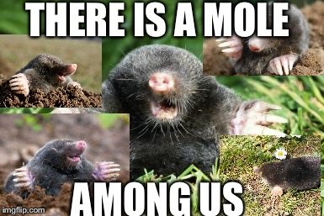
Inteligencia Artificial II - Dazza, Emilio Esteban
EJERCICIO:

Slide 15
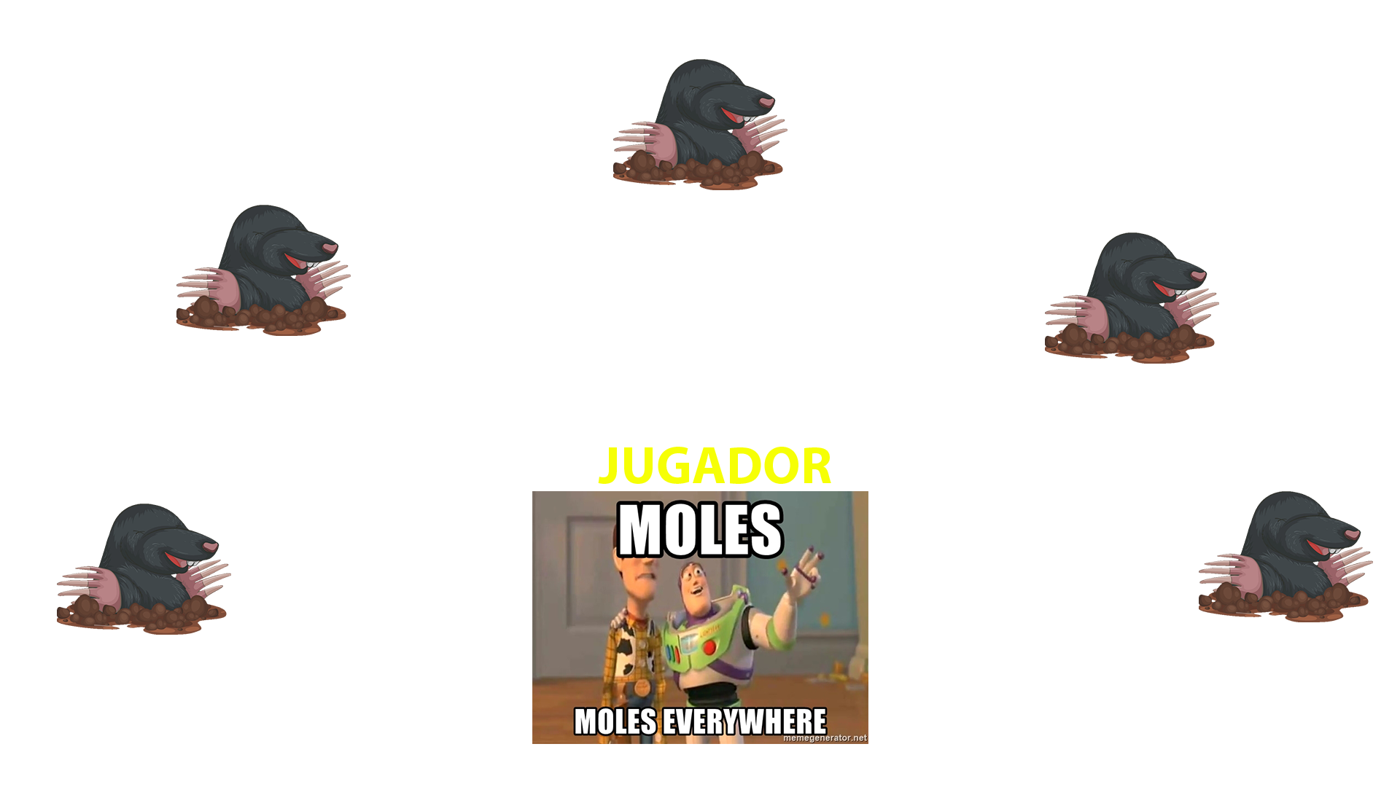
Inteligencia Artificial II - Dazza, Emilio Esteban
2
3
1
0
4
Notes:
Los topos spawnean en los agujeros, y van hacia el player para atacarlo.

Slide 16
Inteligencia Artificial II - Dazza, Emilio Esteban
public class EnemyManager
{
public EnemySpawner[] spawnPoints;
public List<Moles> spawned;
public Transform playerPos;
//selecciona un punto de spawn random para los topos
public EnemySpawner SelectRandomSpawnPoint()
{
return
}
//Consigue los primeros 10 topos que se encuentren en un radio de 5 unidades desde el player.
{
}
}
spawnPoints.Skip( Random.Range( 0, spawnPoints.Length – 1 ) ).First();
public ? GottaCatchThemAll()
public IEnumerable<Mole> GottaCatchThemAll()
return
spawned.Where(x => (x.transform.position – playerPos.position).sqrMagnitude <= (5f * 5f) ) .Take(10);

Slide 17
.Count()
Inteligencia Artificial II - Dazza, Emilio Esteban
int Count<T> (this IEnumerable<T> col)
Devuelve la cantidad de elementos de una colección.
CUIDADO:
List<T> miLista;
miLista.Count;
IEnumerable<T> miColeccion;
miColección.Count();
Más lento
Notes:
Inicio en memoria + i * tamaño del objeto
Count = tamaño total en memoria / tamaño del objeto
El Count() va 1 por 1!!

Slide 18
.Count() –> sobrecarga
Inteligencia Artificial II - Dazza, Emilio Esteban
int Count<T> (this IEnumerable<T> col, Func<T, bool> predicate)
Devuelve la cantidad de elementos de una colección que cumplen con el predicado.

Slide 19
Inteligencia Artificial II - Dazza, Emilio Esteban
¿Cómo programo una extensión para IEnumerable<T>, que reciba por parámetro un int, y me devuelva un booleano que indique si la colección tiene “por lo menos” esa cantidad de elementos? (Ha de tener mejor performance que solo Count() )
public static bool AtLeast(this IEnumerable<T> col, int am)
{
}
public static bool AtLeast(this IEnumerable<T> col, int am)
{
return col.Take(am).Count() == am;
}

Slide 20
.Any()
Inteligencia Artificial II - Dazza, Emilio Esteban
(IEnumerable<T>) => bool
Permite saber si la colección tiene algo, o está vacía. Corta APENAS encuentra algo.
IEnumerable<Money> myWallet;
if(myWallet.Any())
BuyGames();
else
GoToWork();

Slide 21
.Any() -> sobrecarga
Inteligencia Artificial II - Dazza, Emilio Esteban
(IEnumerable<T>, (T => bool)) => bool
Permite saber si la colección tiene algún elemento que cumpla el predicado. Corta cuando encuentre uno.
var something = myGames.Any(x => x.HoursPlayed < 50)
Equivalentes
var something = myGames
.Where(x => x.HoursPlayed < 50)
.Any()
Notes:
Hay diferencia en performance?

Slide 22
Inteligencia Artificial II - Dazza, Emilio Esteban
¿Cómo programo una extensión para IEnumerable<T>, que reciba por parámetro un int, y me devuelva un booleano correspondiendo a si la colección tiene “por lo menos” esa cantidad de elementos?
Y sin usar Count().
public static bool AtLeast(this IEnumerable<T> col, int am)
{
}
return col.Skip(am-1).Any();

Slide 23
.Zip()
Inteligencia Artificial II - Dazza, Emilio Esteban
(IEnumerable<T>, IEnumerable<R>, Func<T, R, U>) => IEnumerable<U>
Crea una única colección a partir de las colecciones pasadas por parámetro, utilizando la función pasada.
ZIP corta con la colección mas corta.

Slide 24
nombres = [ “Emilio” , “Daniel” , “Marcos”, “Esteban” ]
apellidos = [ “Dazza” , “Perez” , “Zigueña”, “Quito” ]
personajesPosibles = nombres.Zip(apellidos, (n, a) => n + “ “ + a);
[ “Emilio Dazza”, “Daniel Perez”, “Marcos Zigueña”, “Esteban Quito” ]
personajes = [ “A” , “B” , “C” ]
armas = [ “ironPipe” , “BeastCutter” , “VirtuousDignity” ]
destreza = [ “High” , “Medium” , “Low” ]
personajesPosibles = personajes.Zip(armas, (p, a) => new { per = p, wp = a })
.Zip(destreza, (pa, d) => new Tuple<string, string, string>(pa.per, pa.wp, d));
[ ( “A”, “IronPipe”, “High”), ( “B”, “BeastCutter”, “Medium”), ( “C”, “VirtuousDignity”, “Low” ) ]

Slide 25
iniciales = [ 1 , 2, 3, ]
multiplicadores = [ 2, 2, 2, 2, 2 ]
resultado = iniciales.Zip(multiplicadores, (i, m) => i * m);
[ 2, 4, 6 ]
personajes = [ “A” , “B” , “C” ]
destreza = [ “High” , “Medium” , “Low”, “Horrible”, “VasALigar” ]
personajesPosibles = personajes.Zip(armas, (p, a) => new Tuple(p, a));
[ ( “A”, “High”), ( “B”, “Medium”), ( “C”, “Low” ) ]

Slide 26
.Log()
Inteligencia Artificial II - Dazza, Emilio Esteban
T => T ó (T, string) => T
Recibe un parámetro con un mensaje opcional, y luego retorna el mismo parámetro sin modificar.
Se ejecuta solamente al ejecutar la consulta.
public static T Log(T element, string message = “”)
{
Debug.Log(element + message);
return element;
}
Notes:
DE LA MATERIA
Podemos usarlo para hacer un debug.log() en medio del linq sin miedo a modificar nada, y no interferir. No necesitamos multiples líneas ni { }

Slide 27
.SelectMany()
Inteligencia Artificial II - Dazza, Emilio Esteban
(IEnum<Src>, (Src => IEnum<Dst>)) => IEnum<Dst>
-La lambda que pasamos devuelve un IEnumerable<Dst>, creado a partir del Src de la colección original.
-Todas las colecciones resultantes se concatenan en una sola colección IEnumerable<Dst>

Slide 28
public void FuncionEj()
{
var conUnSelectNormal = enemigos.Select(x => x.myMinions);
var conSM = enemigos.SelectMany(x => x.myMinions);
}
public class Enemy
{
public List<Minion> myMinions;
}
Public class Example
{
private List<Enemy> enemigos;
public void FuncionEj()
{
//???
}
}
// colección de colecciones
{ IEnumerable<Minion>, IEnumerable<Minion>, IEnumerable<Minion> }
// concatena todas las colecciones internas en una sola colección
{ Minion, Minion, Minion, Minion }

Slide 29
public class FactoryBuilding
{
public List<Enemy> inProduction;
}
public class Enemy
{
public float RemainingProductionTime;
}
public class Minion : Enemy { }
Public class Example
{
private List<FactoryBuilding> fabricas;
public void FuncionEj()
{
//???
}
}
public void FuncionEj()
{
//una colección con el tiempo de producción restante de los enemigos.
Fabricas.SelectMany(x => x.inProduction).Select(x => x.RemainingProductionTime);
//una colección que contenga la cantidad de minions en produccion
fabricas.SelectMany(x => x.inProduction).OfType<Minion>().Count();
}

Slide 30
Nested Queries
Inteligencia Artificial II - Dazza, Emilio Esteban

Slide 31
public class Cube
{
public Sphere[] spheres;
}
public class Test
{
private List<Cube> cubes;
public void Example()
{
//Convertir la List<Cube> en una lista de esferas que “recuerden” su cubo dueño
cubes.SelectMany(c =>
c.spheres.Select(s => Tuple.Create(c, s)));
}
}
public class Enemy
{
public float HP;
public Enemy[] minions;
}
public class Test
{
private List<Enemy> ens;
public void Example()
{
//Conseguir una colección con los 10 primeros minions de cada enemigo cuya HP sea < al 25% del padre
ens.SelectMany(c =>
c.minions.Where(x => x.HP < (c.HP * 0,25f) ).Take(10) );
}
}
Notes:
El select esta “dentro” de la lambda, y puede acceder a C.
Si lo hiciera en serie
SelectMany().Select()
Ya perdería la referencia al cubo “padre”

Slide 32
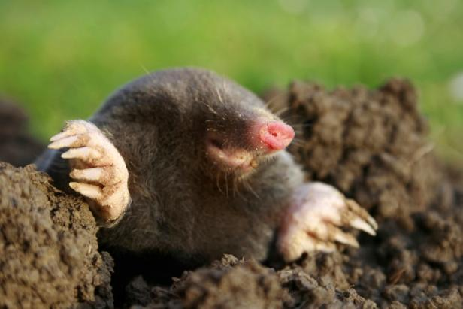

I’M BACK.
With friends!

Slide 33
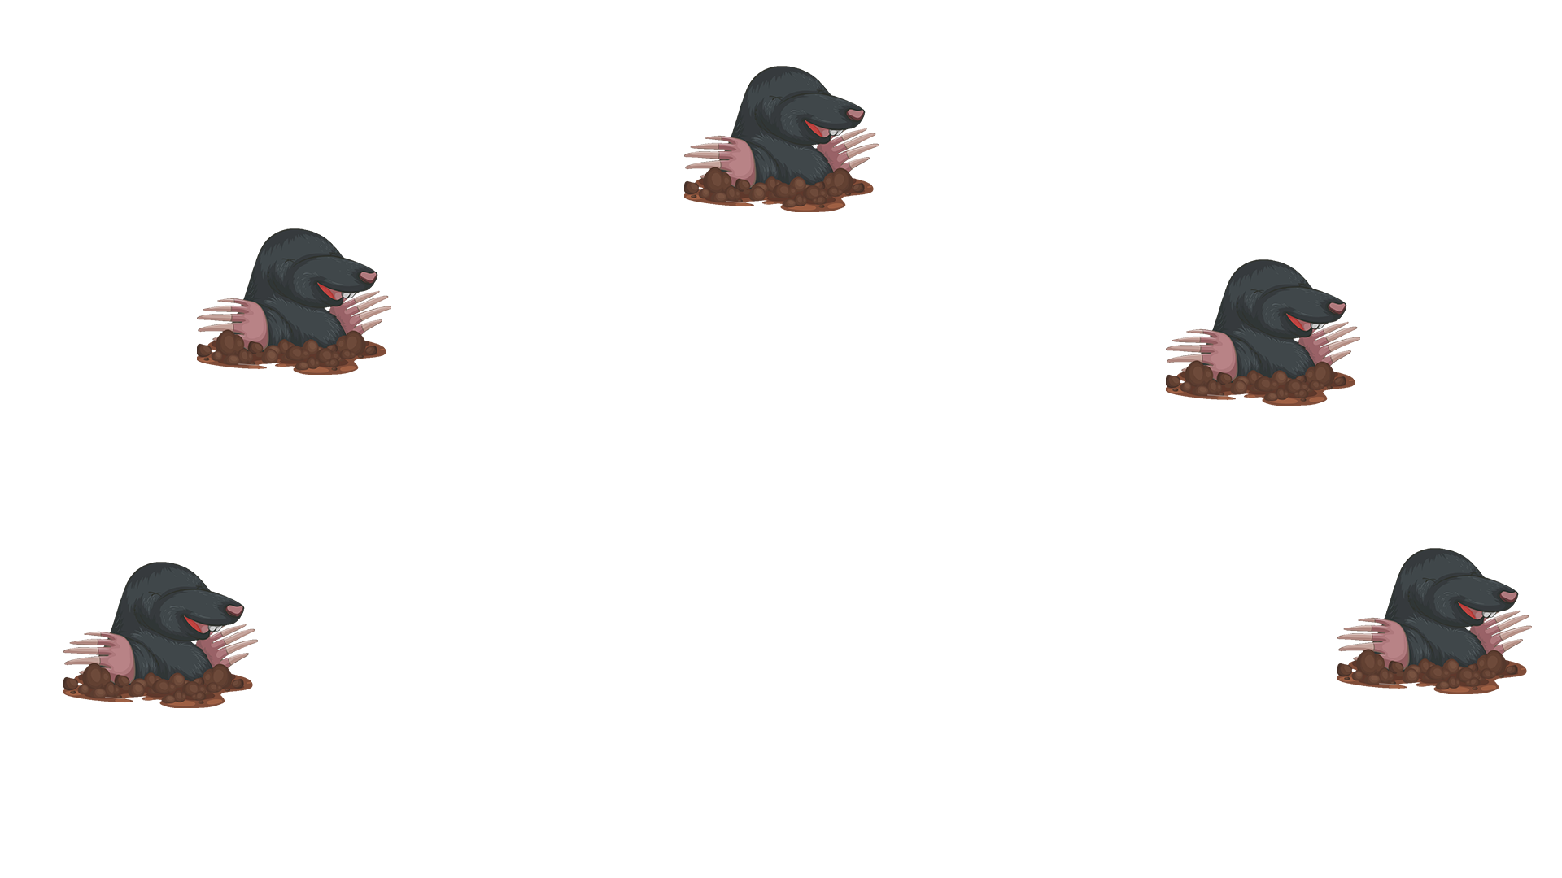


Inteligencia Artificial II - Dazza, Emilio Esteban
2
3
1
0
4
Notes:
Los topos spawnean en los agujeros, y van hacia el player para atacarlo.
Los mapaches solo pueden spawnear desde ciertos agujeros, pero una vez roban ítems, pueden ir a cualquiera, Excepto por el que vino

Slide 34
public class EnemySpawner
{
public bool RacoonAllowed
{ get; private set; }
public List<Enemy> InLine;
}
public class Racoon : Enemy
{
public EnemySpawner spawnedFrom;
}
public class EnemyManager
{
public EnemySpawner[] spawnPoints;
public IEnumerable<Enemy> spawned;
public Transform playerPos;
//Spawn de mapaches. Solo puede haber 1, tanto en juego como en producción. Solo pueden spawnear de puntos específicos
public EnemySpawner SelectRandomSpawnPoint()
{
}
}
if( spawned.OfType<Racoon>().Concat( spawnPoints.SelectMany(x => x.InLine.OfType<Racoon>() ).Any() ) )
return null
var canSpawn = spawnPoints.Where(x => x.RacoonAllowed);
return canSpawn .Skip( Random.Range( 0, canSpawn .Length) ).FirstOrDefault();
Notes:
Si Random.Range(0,-1) → siempre da 0
→ [n, n)

Slide 35
public class EnemySpawner
{
public bool RacoonAllowed
{ get; private set; }
public List<Enemy> InLine;
}
public class Racoon : Enemy
{
public EnemySpawner spawnedFrom;
}
public class EnemyManager
{
public EnemySpawner[] spawnPoints;
public IEnumerable<Enemy> spawned;
public Transform playerPos;
//Selecciona el punto al cual escapará el primer mapache. Diferente al usado para el spawn.
public EnemySpawner RunAway()
{
}
}
var currentRc = spawned.OfType<Racoon>().FirstOrDefault();
if (currentRc == null) return null;
var canSpawn = spawnPoints.Where(x => x != currentRc.spawnedFrom);
return canSpawn .Skip( Random.Range( 0, canSpawn .Length) ).First();

